Slide 1

HƯỚNG DẪN BÀI TẬP STACK
CYBERLEARN.VN

Slide 2
Nội Dung
BT 4.
Sử dụng cấu trúc Stack để chuyển giá trị từ cơ số 10 sang cơ số 2.

Slide 3
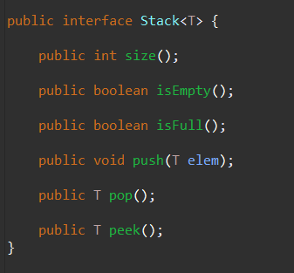
Interface Stack
Khai báo tổng quát các hàm cần có của Stack → Dùng interface để quy định các hàm khi các Class implement cần code.
→ Áo dụng Generic để tổng quát hóa kiểu dữ liệu

Slide 4
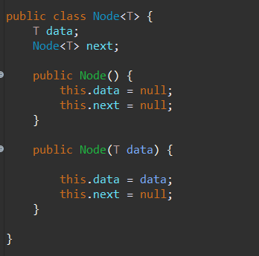
Khai báo cấu trúc 1 Node
Cơ bản một Node sẽ gồm một value(data) và một biến trỏ tới phần tử tiếp theo (next)

Slide 5
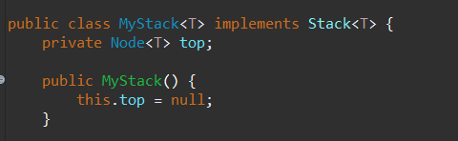
Khai báo class MyStack implements interface Stack đã tạo
Do Stack tuân theo quy luật LIFO (Last In First Out)
Ta cần khai báo 1 biến top có kiểu Node<T> để lưu lại phần tử trên đỉnh Stack
T: các bạn có thể truyền vào là Integer, String,… hoặc 1 kiểu dữ liệu tự định nghĩa

Slide 6
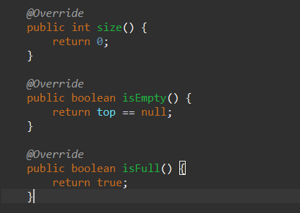
Các hàm trong Stack
Do chúng ta chỉ dùng 1 biến top để lưu đỉnh Stack nên các hàm size(), hàm isFull() mặc định trả về giá trị tùy ý
Note: Nếu các bạn muốn cài đặt 2 hàm này cần khai báo thêm thuộc tính cho class MyStack (gợi ý: thêm 2 thuộc tính là int size: size hiện tại của Stack), int capacity: sức chứa của Stack)

Slide 7
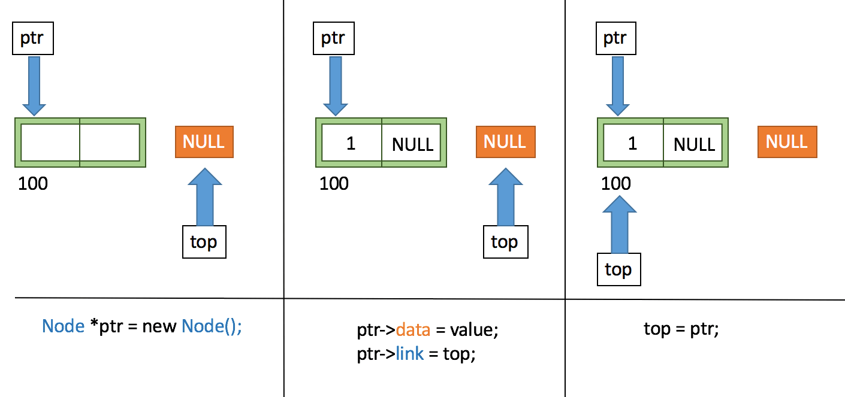
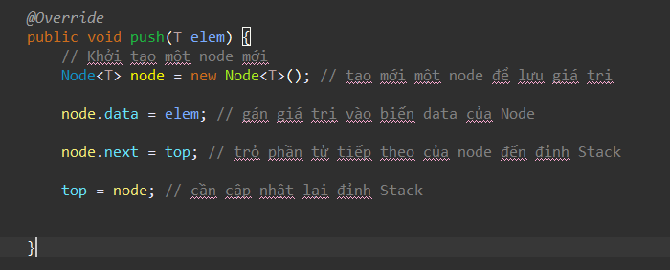

Hàm push
Minh họa hình ảnh

Slide 8
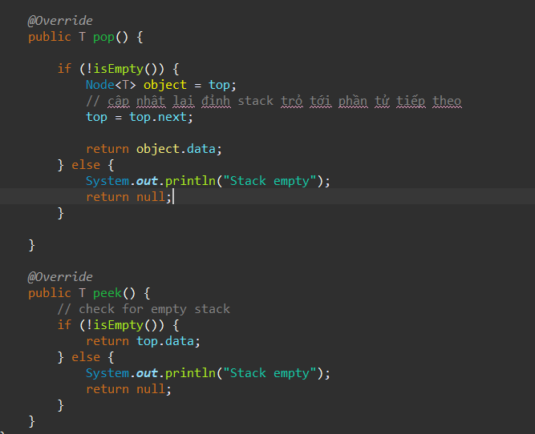
Hàm pop, peek
Trước khi thực hiện xem phần tử ở đỉnh Stack(hàm peek) và xóa phần tử đỉnh Stack cần kiểm tra

Slide 9

Ghi chú, giải thuật cho bài tập
Giải thuật:
Gợi ý : thực hiện việc chia liên tiếp giá trị trong cơ số 10 cho 2, lấy phần dư đưa vào stack,
cho đến khi giá trị đem đi chia là 0. In giá trị trong stack ra (đó chính là kết quả khi chuyển
số từ hệ cơ số 10 sang hệ cơ số 2)

Slide 10
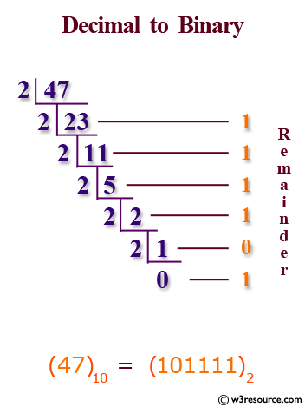
Ghi chú, giải thuật cho bài tập
Giải thuật:
Minh họa hình ảnh
Chuỗi binary sẽ lấy từ dưới lên → 101111
Stack
1
0
1
1
1
1
Lúc này chỉ cần lấy từ Stack ta có chuỗi nhị phân → 101111

Slide 11
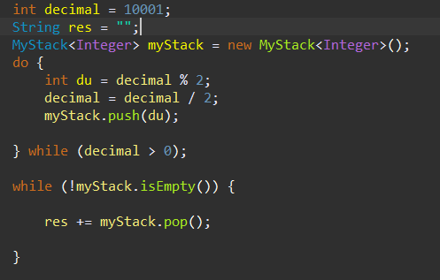
Hướng dẫn giải
int decimal : số thập phân cần chuyển
String res : chuỗi kết quả nhị phân
MyStack : Stack lưu số dư của từng phép chia
Lấy số dư sau khi chia cho 2 lưu vào biến int du
Cập nhật lại giá trị decimal
Push số dư vào Stack
Dừng vòng lặp khi biến decimal được cập nhật về 0
Cuối cùng dùng vòng lặp lấy phần tử từ Stack, cộng chuỗi vào biến res(kết quả trả về) → chuỗi nhị phân

Slide 12
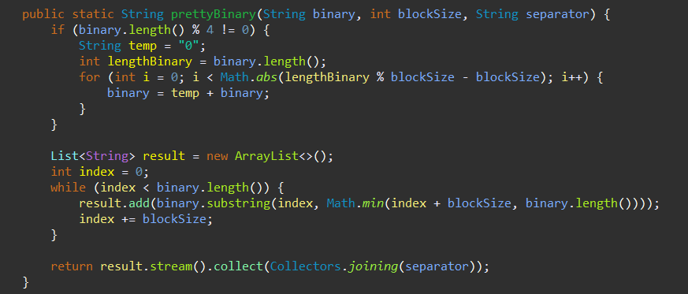
Hướng dẫn giải
BONUS THÊM HÀM Chuẩn hóa chuỗi nhị phân
Hàm chuẩn hóa chuỗi nhị phân
Vd: decimal 10001 → stringBinary = 10011100010001
Chuẩn hóa thành → prettyBinary(stringBinary, 4, " “) → 0010 0111 0001 0001

